Slide 1



Análisis de la Ley General de Archivos y retos para los sujetos obligados
Mtro. José Guadalupe Luna Hernández
Comisionado
Nezahualcóyotl, Estado de México,
11 de junio de 2018

Slide 2
Algunas de las “nuevas” obligaciones de archivo no son tan “nuevas”
Desde el 05 de mayo de 2015 es obligación común de transparencia contar con el catálogo de disposición documental y la guía simple de archivo
El 06 de mayo de 2016 se publicó el lineamiento para la organización y conservación de archivos, aprobado por el SNT que contiene los procedimientos más importantes

Slide 3
Algunos resultados de los sujetos obligados del Estado de México sobre la publicación del catálogo de disposición documental y la guía simple de archivo:
EL 64.5% de los municipios, el 60% de los partidos políticos y el 85.7% sindicatos no han publicado nada
Con el 13.2 % de los ayuntamientos y el 14.3% de los sindicatos publicaron estos instrumentos
El 51% del ejecutivo publicaron los instrumentos

Slide 4
El contenido de la Ley General de Archivos y los retos de los sujetos obligados

Slide 5
Antecedentes
13 de diciembre de 2017
El Senado aprobó la minuta con proyecto de decreto, por el que se expide la Ley General de Archivos
26 de abril de 2018
La Cámara de Diputados aprobó la minuta con proyecto de decreto, por el que se expide la Ley General de Archivos
¿?
Publicación de la Ley General de Archivos en el Diario Oficial de la Federación

Slide 6
Los sujetos obligados se regirán por los siguientes:
Principios
Conservación
Procedencia
Integridad
Disponibilidad
Accesibilidad

Slide 7
Cada sujeto obligado es responsable de:
Organizar y conservar sus archivos;
Operar su sistema institucional;
Cumplir lo dispuesto por esta Ley;
Garantizar que no se sustraigan, dañen o eliminen los documentos de archivo y la información a su cargo.
El servidor público que concluya su empleo, cargo o comisión deberá garantizar la entrega de los archivos a quien lo sustituya, debiendo estar organizados y descritos de conformidad con los instrumentos de control y consulta archivísticos que identifiquen la función que les dio origen.

Slide 8

Los sujetos obligados deberán:
Administrar, organizar y conservar de manera homogénea los documentos de archivo;
Establecer un sistema institucional para su administración;
Integrar los documentos en expedientes;
Inscribir en el Registro Nacional la existencia y ubicación de los archivos resguardados;
Conformar un grupo interdisciplinario que coadyuve en la valoración documental;

Slide 9

Los sujetos obligados deberán:
Dotar a los documentos de archivo de los elementos de identificación necesarios;
Destinar los espacios y equipos necesarios;
Promover el desarrollo de infraestructura y equipamiento;
Racionalizar la producción;
Resguardar los documentos contenidos en sus archivos;
Aplicar métodos y medidas para la organización, protección y conservación de los documentos de archivo.

Slide 10

Los sujetos obligados deberán conservar y preservar los archivos relativos a violaciones graves de derechos humanos, así como a respetar y garantizar el derecho de acceso a los mismos de conformidad con las disposiciones legales en materia de acceso a la información pública y protección de datos personales, siempre que no hayan sido declarados como históricos, en cuyo caso, su consulta será irrestricta.

Slide 11
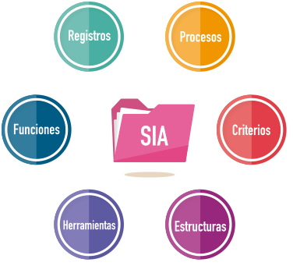
Todos los documentos de archivo forman parte de este sistema y deberán agruparse en expedientes de manera lógica y cronológica, y relacionarse con un mismo asunto, reflejando con exactitud la información contenida en ellos.
Sistema Institucional de Archivos

Slide 12
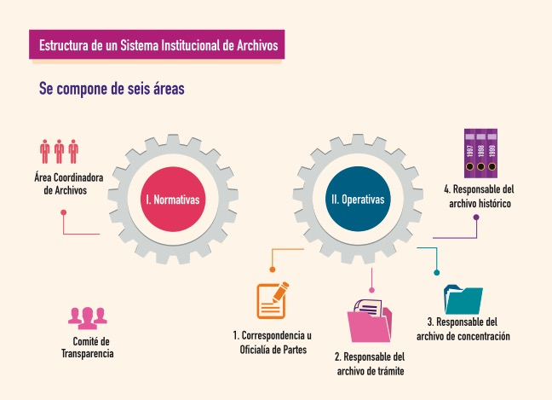

Slide 13
Archivos regionales de concentración
Archivo municipal
Archivo municipal
Archivo municipal
Archivo municipal
Archivo municipal
Archivo Regional de Concentración
Los sujetos obligados podrán coordinarse para establecer
archivos de concentración o históricos comunes

Slide 14

Planeación en materia archivística
Publicarlo en su portal electrónico en los primeros 30 días naturales del ejercicio fiscal correspondiente
Programa anual
Enfoque de administración de riesgos
Apertura proactiva de la información
Protección a los derechos humanos
Elaborar un informe anual detallando el cumplimiento del Programa anual y publicarlo en su portal electrónico a más tardar el último día del mes de enero del siguiente año de su ejecución.

Slide 15
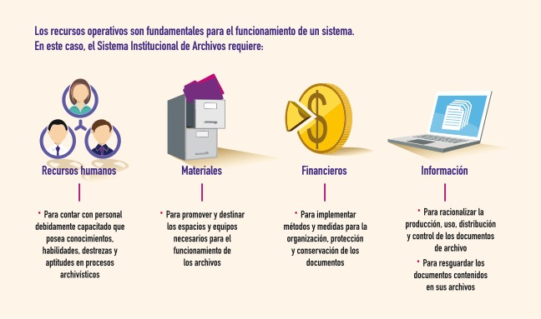
Planeación en materia archivística

Slide 16
Planeación en materia archivística
Contendrá programas de organización y capacitación en gestión documental y administración de archivos que incluyan:
Mecanismos para su consulta,
Seguridad de la información,
Procedimientos para la generación, administración, uso, control, migración de formatos electrónicos y
Preservación a largo plazo de archivos electrónicos.

Slide 17

Área coordinadora de archivos
Promoverá que las áreas operativas lleven a cabo:
Acciones de gestión documental
Administración de los archivos
El titular deberá:
Tener al menos nivel de director general o su equivalente
Dedicarse específicamente a las funciones establecidas en la Ley

Slide 18

Área coordinadora de archivos
Funciones
Elaborar los instrumentos de control archivístico;
Elaborar criterios y recomendaciones en materia de organización y conservación de archivos;
Elaborar el Programa anual;
Coordinar los procesos de valoración y disposición documental;
Coordinar las actividades destinadas a la modernización y automatización de los procesos archivísticos;
Brindar asesoría técnica para la operación de los archivos;

Slide 19

Área coordinadora de archivos
Elaborar programas de capacitación;
Coordinar las políticas de acceso y conservación;
Coordinar la operación de los archivos en trámite, concentración y en su caso, histórico;
Autorizar la transferencia de los archivos;
Las que establezcan las demás disposiciones jurídicas aplicables.

Slide 20
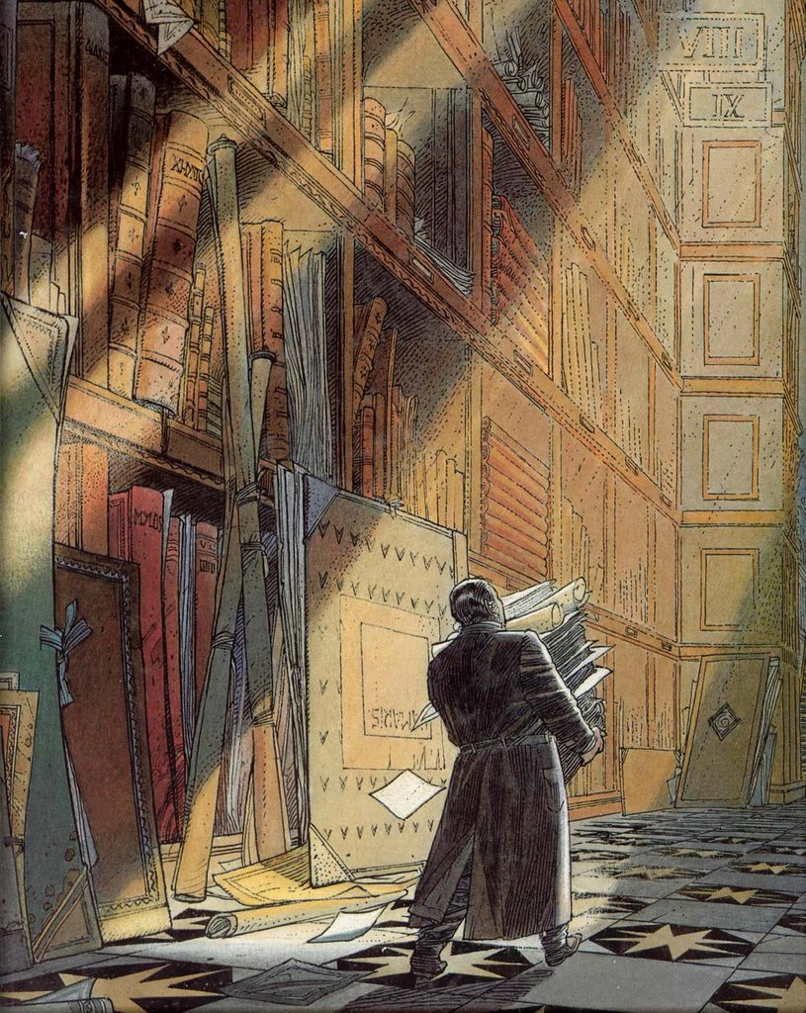
Archivos de trámite
Responsables de la recepción, registro, seguimiento y despacho de la documentación para la integración de los expedientes de los archivos de trámite.
Los responsables deberá contar con conocimientos, habilidades, competencias y experiencia acordes con su responsabilidad.
Los titulares de las unidades administrativas tienen la obligación de establecer condiciones que permitan la capacitación de los responsables.

Slide 21
Funciones
Integrar y organizar los expedientes que cada área o unidad produzca, use y reciba;
Asegurar la localización y consulta de los expedientes mediante la elaboración de los inventarios documentales;
Resguardar los archivos y la información que haya sido clasificada;
Colaborar con el área coordinadora de archivos en la elaboración de los instrumentos de control archivístico;
Trabajar de acuerdo con los criterios específicos y recomendaciones dictados por el área coordinadora de archivos;
Realizar las transferencias primarias al archivo de concentración, y
Las que establezcan las disposiciones jurídicas aplicables.

Slide 22
Archivos de concentración
Funciones
Asegurar y describir los fondos bajo su resguardo, así como la consulta de expedientes;
Recibir las transferencias primarias y brindar servicios de préstamo y consulta a las unidades o áreas administrativas productoras de la documentación que resguarda;
Conservar los expedientes hasta cumplir con su vigencia documental;
Colaborar con el área coordinadora de archivos en la elaboración de los instrumentos de control archivístico;
Participar con el área coordinadora de archivos en la elaboración de los criterios de valoración documental y disposición documental;
Promover la baja documental de los expedientes que integran las series documentales que hayan cumplido su vigencia documental y, en su caso, plazos de conservación y que no posean valores históricos;

Slide 23
Funciones
Identificar los expedientes que integran las series documentales que hayan cumplido su vigencia documental y que cuenten con valores históricos;
Integrar a sus respectivos expedientes el registro de los procesos de disposición documental, incluyendo dictámenes, actas e inventarios;
Publicar, al final de cada año, los dictámenes y actas de baja documental y transferencia secundaria y conservarlo por un periodo mínimo de siete años a partir de la fecha de su elaboración;
Realizar la transferencia secundaria de las series documentales que hayan cumplido su vigencia documental y posean valores evidénciales, testimoniales e informativos al archivo histórico;
Las que establezca el Consejo Nacional y disposiciones jurídicas aplicables.

Slide 24



Los sujetos obligados deberán contar con los instrumentos de control y consulta archivísticos
Niveles de fondo, sección y serie
Además, deberán contar con:
Guía de archivo documental
Índice de expedientes clasificados

Slide 25
Los sujetos obligados deberán adoptar las medidas y procedimiento que aseguren la conservación de la información observando:
La estructura organizacional
Clasificación y control de archivos
recursos humanos
Seguridad física y ambiental
Comunicaciones y administración de operaciones
Control de acceso
Desarrollo y mantenimiento de sistemas
Continuidad de las actividades
Gestión de riesgos
Requerimientos legales
Auditoría
Establecer un programa de seguridad de la información que garantice la continuidad de la operación, minimice riesgos y maximice los servicios
Implementar controles que incluyan políticas de seguridad que abarquen:

Slide 26
¿En cuánto tiempo y como vamos a implementar la Ley General de archivos?

Slide 27
Plazo para implementarla
Para entrar en vigor
Un año a partir de su publicación en el Diario Oficial de la Federación
Para que los estados armonicen sus leyes
Un año a partir de su entrada en vigor
Para instalar el SIA
Seis meses a partir de su entrada en vigor

Slide 28
¿Por qué los órganos garantes estamos ocupados en la implementación de la Ley General de Archivos?

Slide 29
Los archivos y el derecho de acceso a la información
El derecho de acceso a la información es esencialmente documental, esto es, consiste en el acceso a información documental en posesión del sujeto obligado.
En la tutela del derecho, debemos observar los criterios señalados en los siguientes artículos de la Ley General de Transparencia y Acceso a la Información Pública del Estado de México y Municipios:
18, la obligación de documentar.
19, sobre la presunción de la existencia de la información.
131, sobre la garantía de una búsqueda exhaustiva y razonable.
138, sobre las medidas de reparación en los casos en los que no se encuentre la información.
139, sobre las medidas para evitar la repetición del extravío de la información.

Slide 30

ARTÍCULO 18. Los sujetos obligados deberán documentar todo acto que derive del ejercicio de sus facultades, competencias o funciones.
Opinión particular al recurso de revisión 3266/INFOEM/IP/RR/2016 en contra de Nezahualcóyotl
La palabra `programa´ no necesariamente debe tratarse de un documento máxime que la declaración efectuada en el boletín de prensa 209, precisamente se refiere a las diversas acciones realizadas.

Slide 31
ARTÍCULO 19. Se presume que la información existe si se refiere a las facultades, competencias y funciones que los ordenamientos jurídicos aplicables otorgan a los sujetos obligados.
En los casos en que ciertas facultades, competencias o funciones no se hayan ejercido, se debe motivar la respuesta en función de las causas que motiven la inexistencia.

Slide 32
ARTÍCULO 131. Las Unidades de Transparencia deberán garantizar que las solicitudes se turnen a todas las Áreas competentes que cuenten con la información o deban tenerla de acuerdo a sus facultades, competencias y funciones, con el objeto de que realicen una búsqueda exhaustiva y razonable de la información solicitada.
U. De T.
Todas las A.
Cuenten o deban tener
Facultades, competencias y funciones
Búsqueda
Exhaustiva
Razonable
Garantizar
Turno
Se presenta la solicitud

Slide 33
Opinión particular al 0257/INFOEM/IP/RR/2017 en contra del Poder Judicial. La Unidad de Transparencia debe tomar a todas las áreas no responder directamente.
0038/INFOEM/IP/RR/2017 en contra de Ecatepec. Solicitó solo un área.
3583/INFOEM/IP/RR/2017 en contra de Huixquilucan. No solicitaron la información al archivo municipal.
2127/INFOEM/IP/RR/2016 en contra del Poder Judicial. Buscar la información no es realizar investigaciones.
3523/INFOEM/IP/RR/2016 en contra del Poder Legislativo. Buscar en todas las áreas para acreditar la búsqueda razonable.
Voto particular al 1539/INFOEM/IP/RR/2017 en contra de la Secretaria de Cultura del Estado. De los tipos “modelo” de búsqueda exhaustiva.

Slide 34
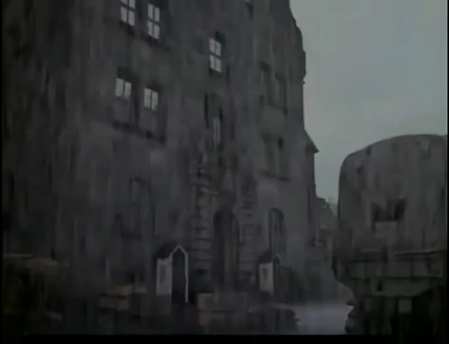

Slide 35

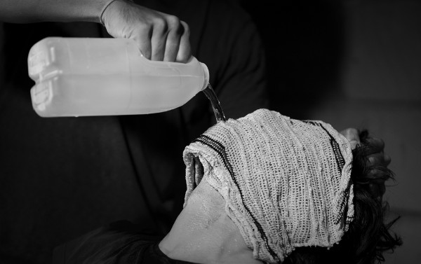

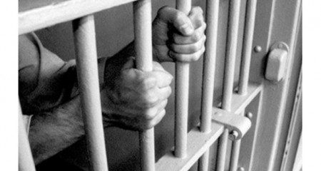




Tortura
Rendición de cuentas
XVI. Una sociedad en la que la garantía de los derechos no está asegurada, ni la separación de poderes determinada, no tiene Constitución. Declaración de los Derechos del Hombre y del Ciudadano.
Encarcelamiento
Transparencia
Acceso a la información

Slide 36

Razones por las que no encontramos la información
Porque quien debía generarla no lo hizo
3266/INFOEM/IP/RR/2016 en contra de Nezahualcóyotl
con opinión particular
Porque quien generó la información se la llevó consigo al concluir su mandato
Porque quien recibió la información no la ordenó adecuadamente y se traspapeló o se perdió
Porque quien recibió la información no la resguardó adecuadamente y se deterioró o se destruyó
Porque no se cuentan con instrumentos de descripción y control archivístico
3583/INFOEM/IP/RR/2017 en contra de Huixquilucan

Slide 37
Razones para las que no protegemos los datos personales
Porque no tenemos identificados los documentos, su contenido y valor.
Por la ausencia de medidas de seguridad.
Por la falta de un plan de contingencia

Slide 38
ARTÍCULO 138. Cuando la información no se encuentre en los archivos del sujeto obligado, el Comité de Transparencia:
El Comité de Transparencia deberá:
Analizar el caso y tomar medidas para localizar la información
Expedir una resolución de inexistencia
Ordenar, cuando sea posible, generar o reponer la información, y, cuando se acredite que sea imposible, explicar de forma fundada y motivada porque no ejerció las facultades.
Notificar al órgano interno de control para iniciar el procedimiento de responsabilidades

Slide 39
1248/INFOEM/IP/RR/2017 en contra de PANAL Los recursos los administró otro partido “resolución de inexistencia”.
3266/INFOEM/IP/RR/2016 en contra de Nezahualcóyotl. Se ordenó generar el programa que no habían documentado.
Con voto particular de la resolución 3357/INFOEM/IP/RR/2016 en contra de la Secretaria de la Infraestructura. Opinó que se debía de generar o recabar la información que acreditara un gasto.
1523/INFOEM/IP/RR/2015 en contra de Procuraduría General de Justicia. Resolución de inexistencia.
1803/INFOEM/IP/RR/2016 en contra de Chimalhuacán. Fases previas de la resolución de inexistencia.

Slide 40
De los delitos contra los archivos
Será sancionado con pena de 3 a 10 años de prisión y multa de 3 mil a 5 mil veces la unidad de medida y actualización a la persona que:
Sustraiga, oculte, altere, mutile, destruya o inutilice, total o parcialmente, información y documentos de los archivos que se encuentren bajo su resguardo;
Transfiera la propiedad o posesión, transporte o reproduzca, sin el permiso correspondiente, un documento considerado patrimonio documental de la Nación;
Traslade fuera del territorio nacional documentos considerados patrimonio documental de la Nación, sin autorización del Archivo General;

Slide 41

De los delitos contra los archivos
Será sancionado con pena de 3 a 10 años de prisión y multa de 3 mil a 5 mil veces la unidad de medida y actualización a la persona que:
Mantenga, injustificadamente, fuera del territorio nacional documentos considerados patrimonio documental de la Nación, una vez fenecido el plazo por el que el Archivo General le autorizó la salida del país; y
Destruya documentos considerados patrimonio documental de la Nación

Slide 42

De los delitos contra los archivos
Será sancionado con pena de 3 a 10 años de prisión y multa de 3 mil hasta el valor del daño causado, a la persona que:
Destruya documentos relacionados con violaciones graves a derechos humanos, alojados en algún archivo, que así hayan sido declarados previamente por autoridad competente.

Slide 43

Instituto de Transparencia, Acceso a la Información Pública y Protección de Datos Personales del Estado de México y Municipios www.infoem.org.mx Teléfono: (722) 226 19 80
jose.luna@itaipem.org.mx
jose.luna@infoem.org.mx
@jossssselun
Pino Suárez S/N, actualmente Carretera Toluca-Ixtapan No. 111,
Col. La Michoacana, Metepec, Estado de México, C.P. 52166
/infoem
@Infoem

